Slide 1
SESIÓN
13
GESTIÓN DEL DESEMPEÑO
UNIDAD DE APRENDIZAJE: GESTIÓN DEL DESEMPEÑO, DISEÑO E IMPLEMENTACIÓN DE GOBIERNO DE TI BASADO EN COBIT 2019
Definición
Principios
Visión general
Gestión de desempeño de los procesos

Slide 2
/ INTRODUCCIÓN
En esta sesión aprenderás sobre la gestión del desempeño de COBIT 2019.
Comprenderás la definición de la gestión del desempeño, los principios, la visión general y finalmente la gestión de desempeño de los procesos.

Slide 3
/ DEFINICIÓN

Slide 4
/ DEFINICIÓN
1. DEFINICIÓN DE GESTIÓN DE DESEMPEÑO
1
La gestión del desempeño es una parte fundamental de un sistema de gobierno y gestión, es un término general que engloba todas las actividades y métodos; expresa hasta qué punto funciona bien el sistema de gobierno y gestión, además de todos los componentes de una empresa, y cómo pueden mejorarse para alcanzar el nivel requerido.
2
Incluye conceptos y métodos como niveles de capacidad y niveles de madurez. COBIT utiliza el término gestión del desempeño de COBIT (CPM, por sus siglas en inglés) para describir estas actividades, y el concepto forma parte íntegra del marco de referencia COBIT.

Slide 5
/ PRINCIPIOS

Slide 6
/ PRINCIPIOS
COBIT 2019 se basa en los siguientes principios:
El modelo CPM debería entenderse y usarse fácilmente.
El modelo CPM debe ser consistente con el modelo conceptual de COBIT y apoyarlo. Debería facilitar la gestión del desempeño de cualquier tipo de componente del sistema de gobierno; debe ser posible gestionar el desempeño de los procesos, así como el desempeño de otros tipos de componentes (como estructuras organizativas o información), si los usuarios desean hacerlo.
El modelo CPM debería proporcionar resultados confiables, repetibles y relevantes.
El modelo CPM debe ser flexible, para poder dar soporte a los requerimientos de distintas organizaciones con distintas prioridades y necesidades.
El modelo CPM debería admitir distintos tipos de evaluaciones, desde autoevaluaciones a evaluaciones formales o auditorías.

Slide 7
/ VISIÓN GENERAL

Slide 8
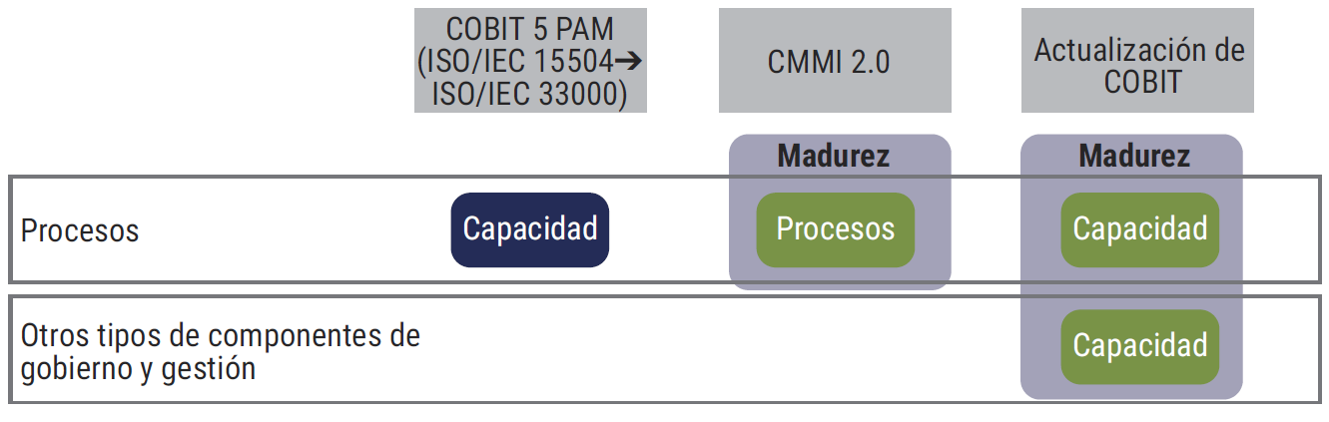
/ VISIÓN GENERAL
El modelo CPM (en la presente tabla) está en gran parte alineado y amplía los conceptos de CMMI Development v2; sus principales características son las siguientes:
Las actividades del proceso están asociadas con los niveles de capacidad. Esto está incluido en la guía del marco de referencia COBIT 2019: Objetivos de gobierno y gestión.
Otros tipos de componentes de gobierno y gestión (como las estructuras organizativas, información) también podrían tener niveles de capacidad definidos para ellos en guías futuras.
Los niveles de madurez están asociados con áreas prioritarias (como una colección de objetivos de gobierno y gestión y los componentes subyacentes) y se alcanzarán si se obtienen todos los niveles de capacidad requeridos.

Slide 9
/ GESTIÓN DE DESEMPEÑO DE LOS PROCESOS

Slide 10
/ GESTIÓN DE DESEMPEÑO DE LOS PROCESOS
1. NIVELES DE CAPACIDAD DE LOS PROCESOS
COBIT 2019 admite un esquema de capacidad de procesos basado en CMMI.
El proceso dentro de cada objetivo de gobierno y gestión puede funcionar con distintos niveles de capacidad, que van de 0 a 5.
El nivel de capacidad es una medida de lo bien que se ha implementado y funciona un proceso.

Slide 11
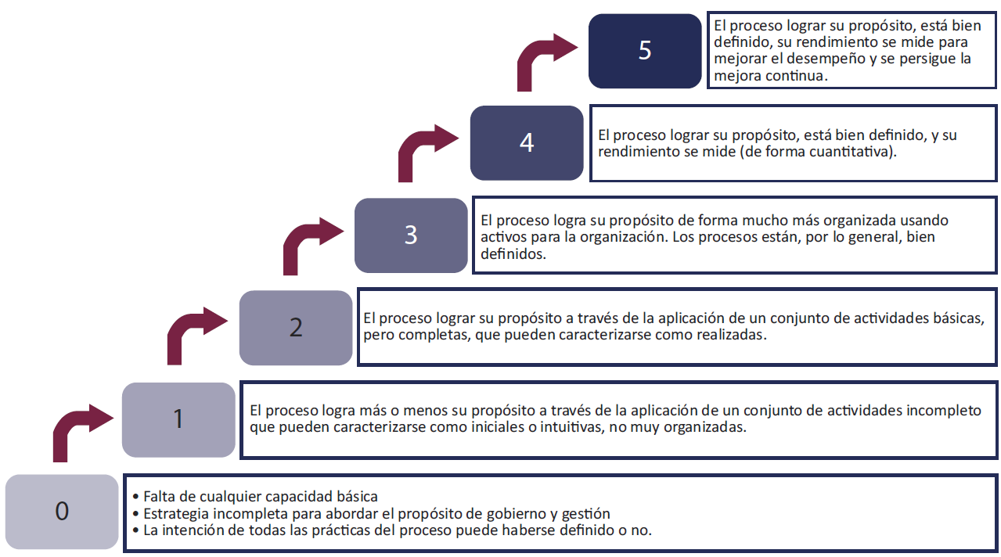
/ GESTIÓN DE DESEMPEÑO DE LOS PROCESOS
1. …NIVELES DE CAPACIDAD DE LOS PROCESOS
Notes:
En la presente figura se muestra el modelo, los niveles de capacidad incrementales y las características generales de cada uno.
El modelo core de COBIT asigna niveles de capacidad a todas las actividades del proceso, permitiendo una clara definición de los procesos y las actividades requeridas para alcanzar los distintos niveles de capacidad. Ver Marco de referencia COBIT® 2019: Objetivos de gobierno y gestión para más detalles.

Slide 12
/ GESTIÓN DE DESEMPEÑO DE LOS PROCESOS
2. CALIFICAR LAS ACTIVIDADES DEL PROCESO
Un nivel de capacidad puede alcanzarse en distinto grado, lo cual puede expresarse mediante una serie de calificaciones. El rango de calificaciones disponible depende del contexto en el que se realiza la evaluación del desempeño.
Algunos métodos formales que conducen a una certificación independiente usan una serie de calificaciones binarias de aprobado/falla.
Métodos menos formales (usados con frecuencia en contextos de mejora del desempeño) funcionan mejor con una serie de calificaciones más amplia, como el conjunto siguiente:
Completamente : El nivel de capacidad se alcanza para más del 85 %.
Largamente : El nivel de capacidad se alcanza para entre el 50 % y el 85 %.
Parcialmente : El nivel de capacidad se alcanza para entre el 15 % y el 50 %.
No cumple : El nivel de capacidad se alcanza para menos del 15 %.

Slide 13
/ GESTIÓN DE DESEMPEÑO DE LOS PROCESOS
3. NIVELES DE MADUREZ DEL ÁREA PRIORITARIA
En ocasiones se requiere un nivel más alto para expresar el desempeño sin la granularidad aplicable a las calificaciones individuales de capacidad del proceso. Los niveles de madurez pueden usarse para ese propósito.
COBIT® 2019 define los niveles de madurez como una medida de desempeño a nivel del área prioritaria, como se muestra en la figura:

Slide 14
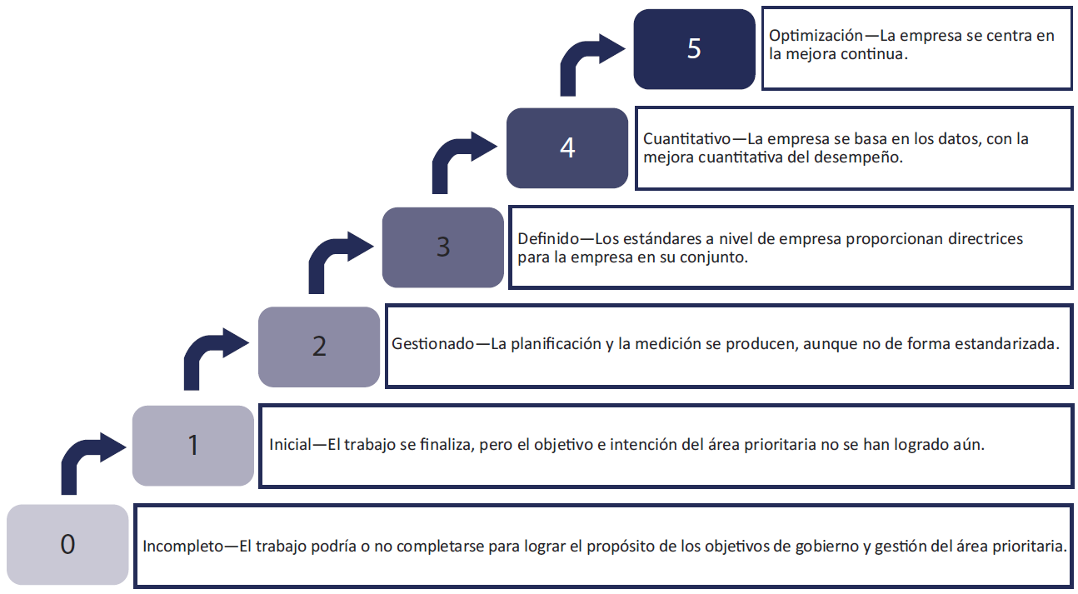
/ GESTIÓN DE DESEMPEÑO DE LOS PROCESOS
3. …NIVELES DE MADUREZ DEL ÁREA PRIORITARIA
Notes:
Los niveles de madurez están asociados con áreas prioritarias (por ejemplo una colección de objetivos de gobierno y gestión y los componentes subyacentes) y un cierto nivel de madurez se alcanzará si todos los procesos incluidos en el área prioritaria alcanzan ese nivel de capacidad específico.

Slide 15
/ CONCLUSIONES
La gestión del desempeño es una parte fundamental de un sistema de gobierno y gestión, engloba todas las actividades y métodos; expresa hasta qué punto funciona bien este sistema y todos los componentes de una empresa, y cómo pueden mejorarse para alcanzar el nivel requerido.
Los fundamentos de COBIT 2019 se basan en la facilidad de uso y entendimiento, además debe ser consistente y apoyar el modelo conceptual de COBIT, también debería proporcionar resultados confiables y relevantes, ser flexible, y admitir distintos tipos de evaluaciones.
El modelo CPM está en gran parte alineado y amplía los conceptos de CMMI Development v2.
El proceso dentro de cada objetivo de gobierno y gestión puede funcionar con distintos niveles de capacidad, que van de 0 a 5. Un nivel de capacidad puede alcanzarse en distinto grado, lo cual puede expresarse mediante una serie de calificaciones: Completamente (F), Gran Medida (L), Parcialmente (P), y No cumple (N).

Slide 16
/ CONCLUSIONES
COBIT® 2019 define los niveles de madurez como una medida de desempeño a nivel del área prioritaria requerido para un nivel más alto, para expresar el desempeño sin la granularidad aplicable a las calificaciones individuales de capacidad del proceso.

Slide 17
/ BIBLIOGRAFÍA
ISACA. (2018). “COBIT 2019: Introducción y Metodología”. 1ra. Edición. ISACA®
ISACA. (2018). “COBIT 2019: Objetivos de Gobierno y de Gestión”. 1ra. Edición. ISACA®
ISACA. (2018). “COBIT 2019: Diseño de una solución de Gobierno de Información y Tecnología”. 1ra. Edición. ISACA®
ISACA. (2018). “COBIT 2019: Implementación y optimización de una solución de gobierno de información y tecnología”. 1ra. Edición. ISACA®

